Slide 1
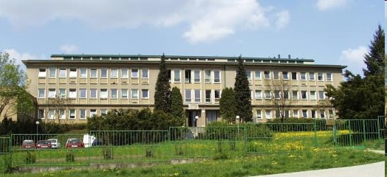


CD spektroskopie a konformační vlastnosti DNA
Michaela Vorlíčková
Institute of Biophysics
Academy of Sciences of the Czech Republic, v.v.i. Brno
Laboratory of CD spectroscopy of nucleic acids

Slide 2
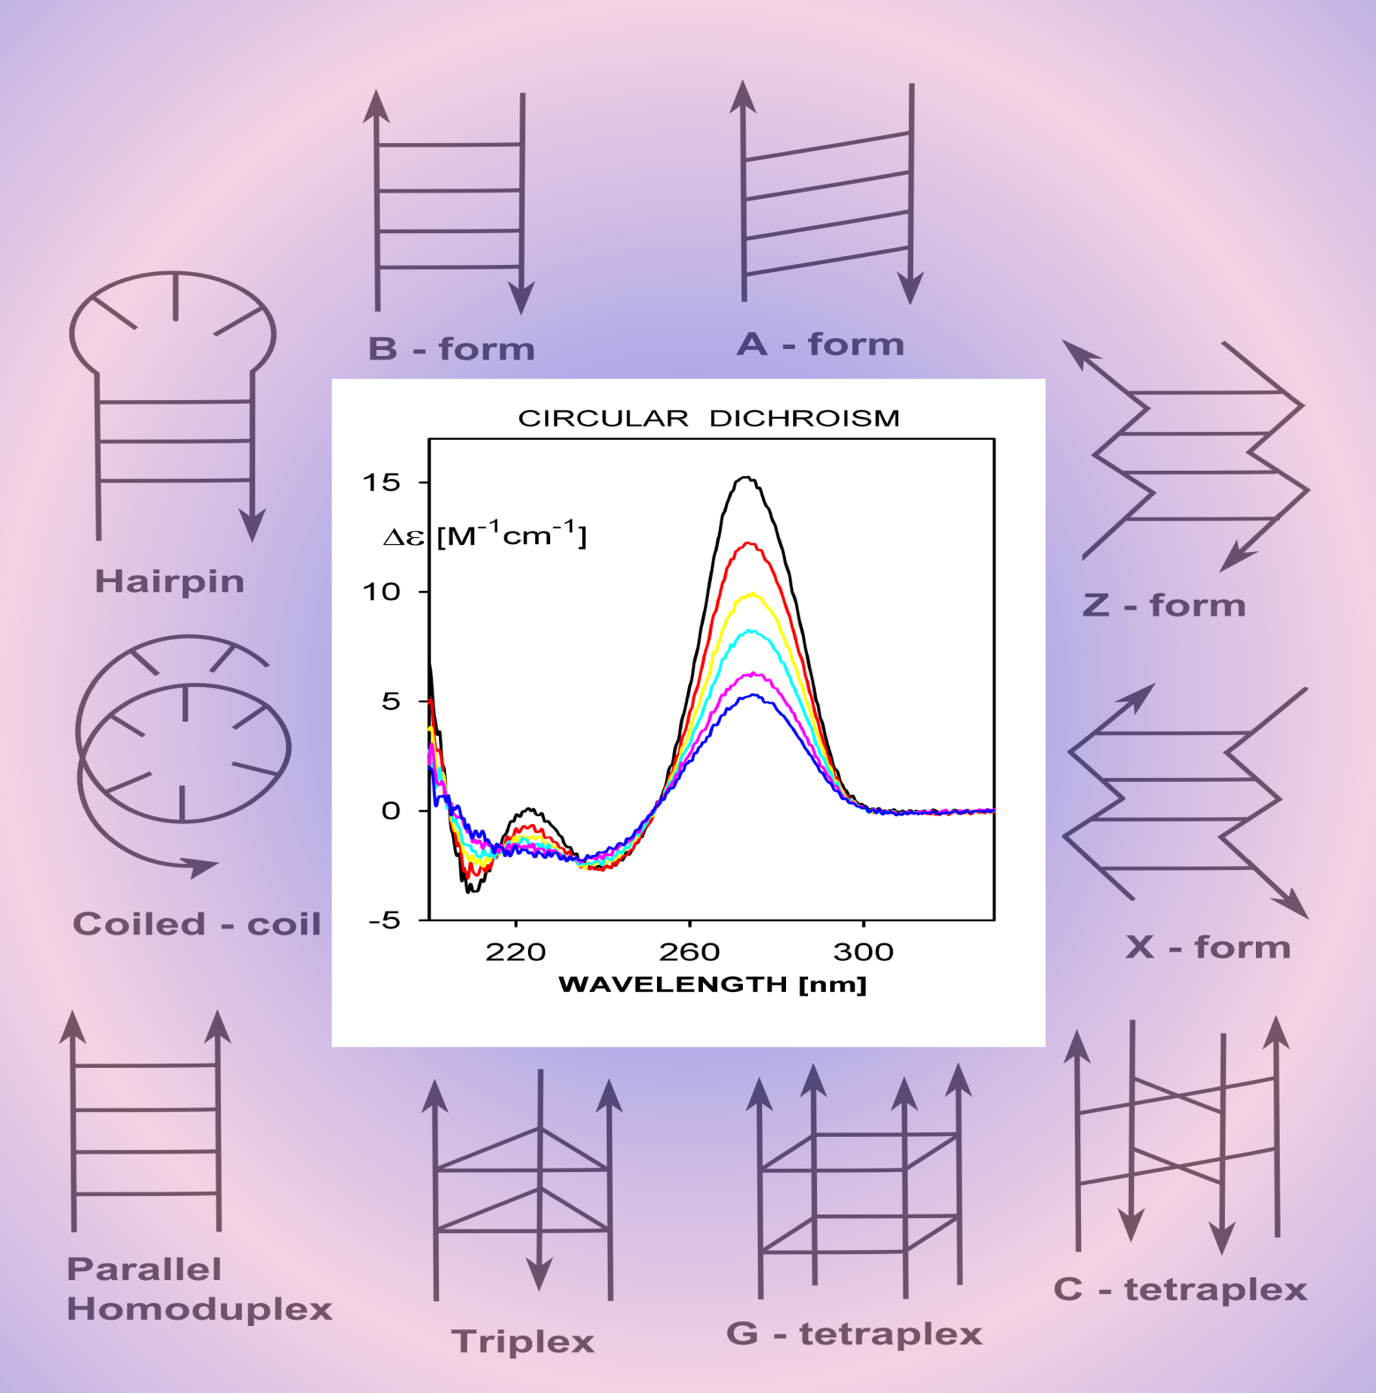
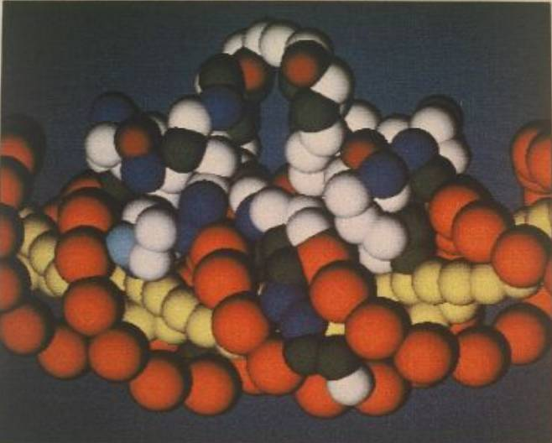

Slide 3
• Principles of circular dichroic (CD) spectroscopy
• Advantages and drawbacks of the use of CD spectroscopy to proteins and nucleic acids studies
• Characteristic CD spectra of particular nucleic acids types
• Structural properties of nucleic acids - fresh findings

Slide 4
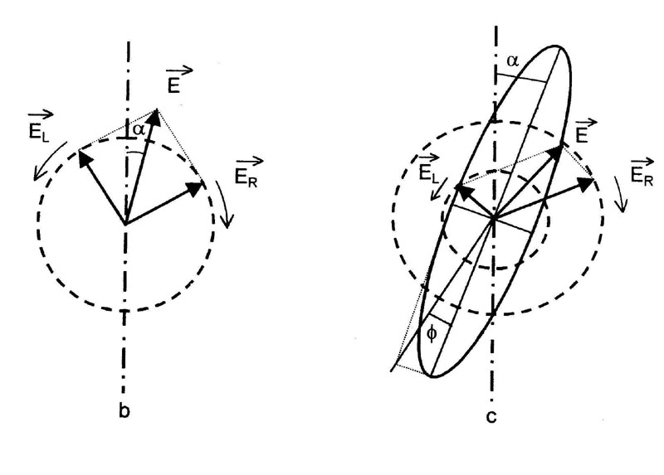
Cirkulární dichroismus a optická aktivita biopolymerů
) optická aktivita – chirální látky (aminokyseliny, cukry) úhel stočení roviny
polarizovaného světla, ORD
) CD – princip, veličiny, elipticita, ΔA, Δε, vztah mezi ORD a CD
Specific rotation [α]^{T}_{λ} = α/cl
Elipticita φ [ψ] tg φ = b/a = ε_{L} – ε _{R/} ε_{L} + ε _{R}
Cirkulární dichroismus Δε Δε = ε_{L} – ε _{R =} ΔA/lc, θ=3300. Δε

Slide 5
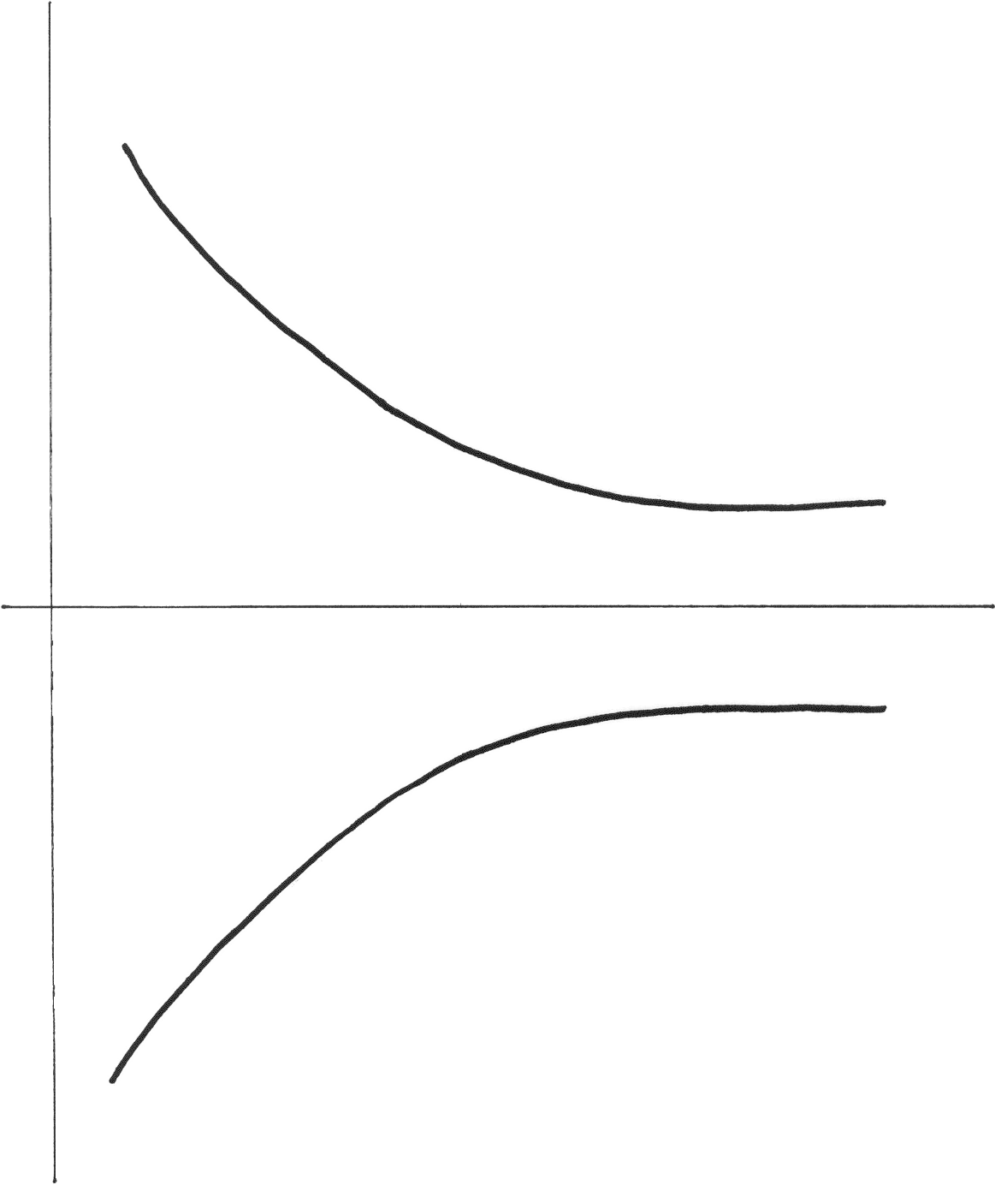
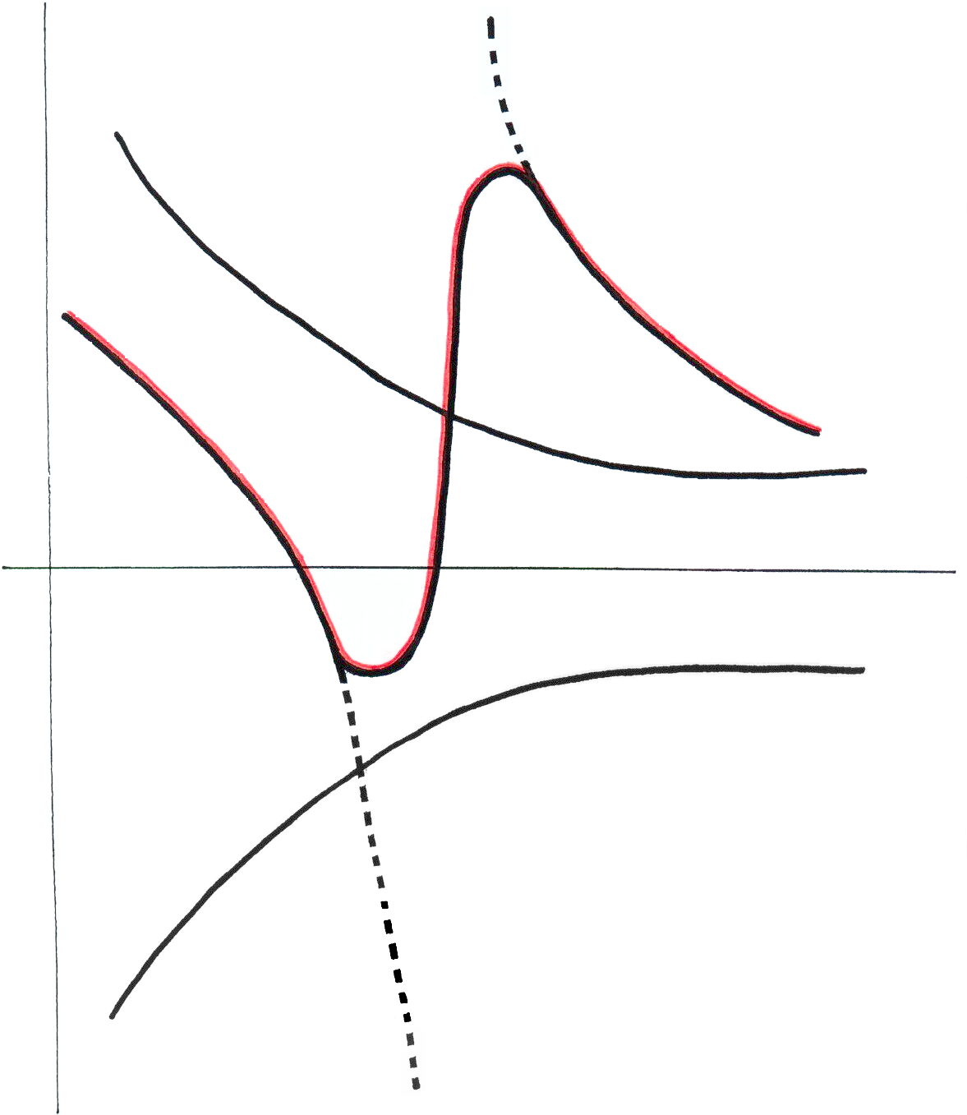
Cottonův efekt
[α]
λ[nm]

Slide 6
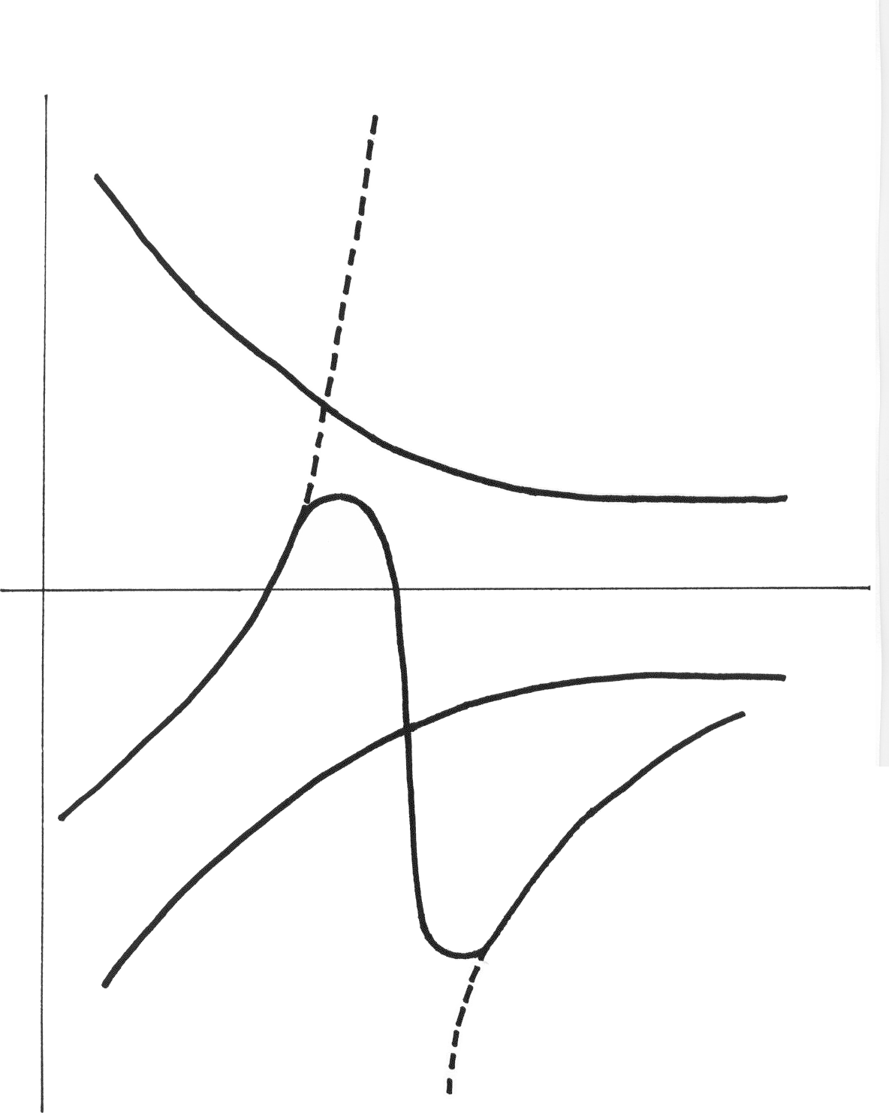
Cottonův efekt
λ[nm]

Slide 7
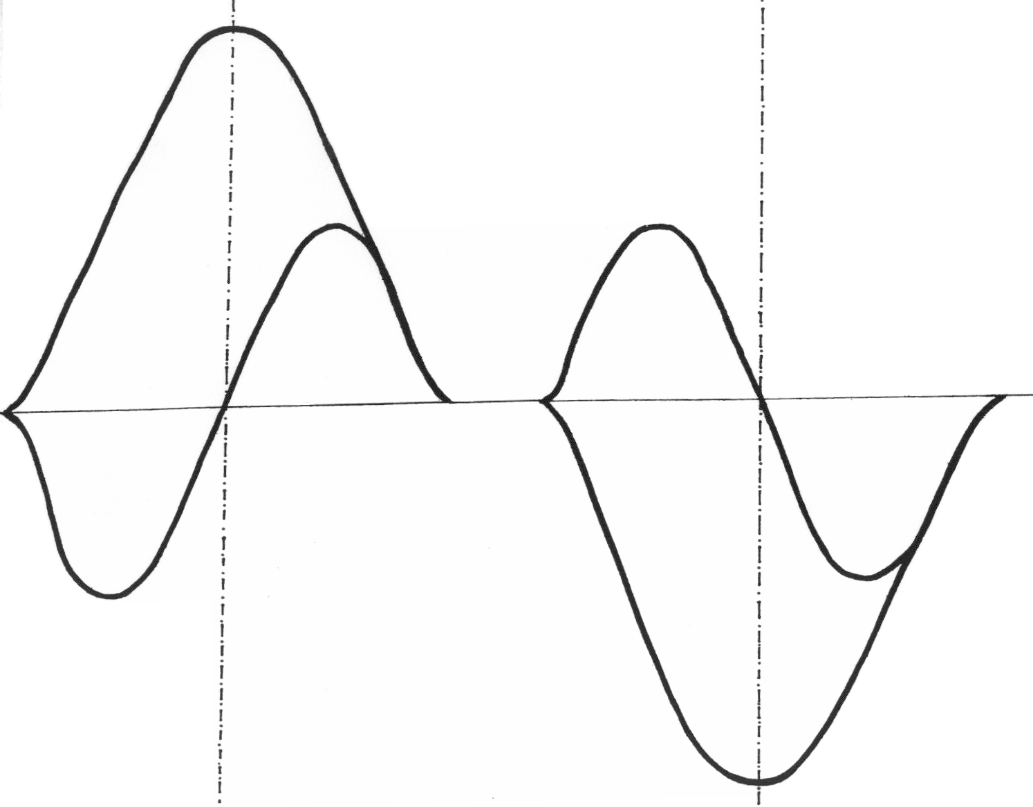
CD
ORD
+
λ
ORD
-
CD

Slide 8
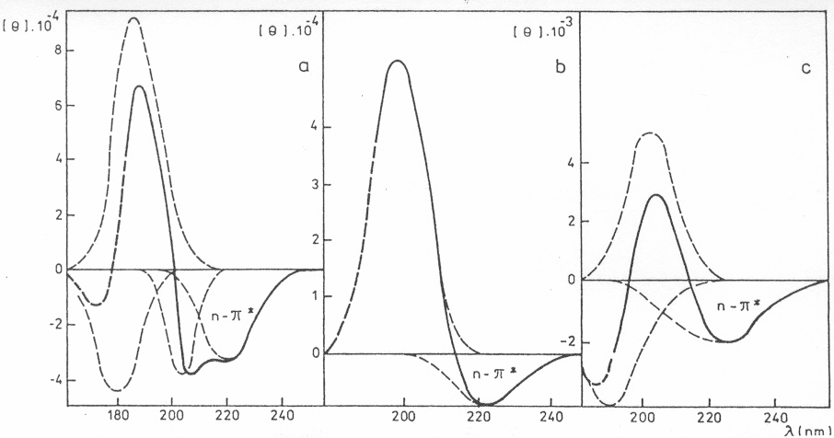
CD of proteins
α- helix
β- sheet
β- turn

Slide 9
Podmínky vzniku CD DNA
ABSORBCE
BÁZE
+
CD
CHIRALITA
* CUKR

Slide 10
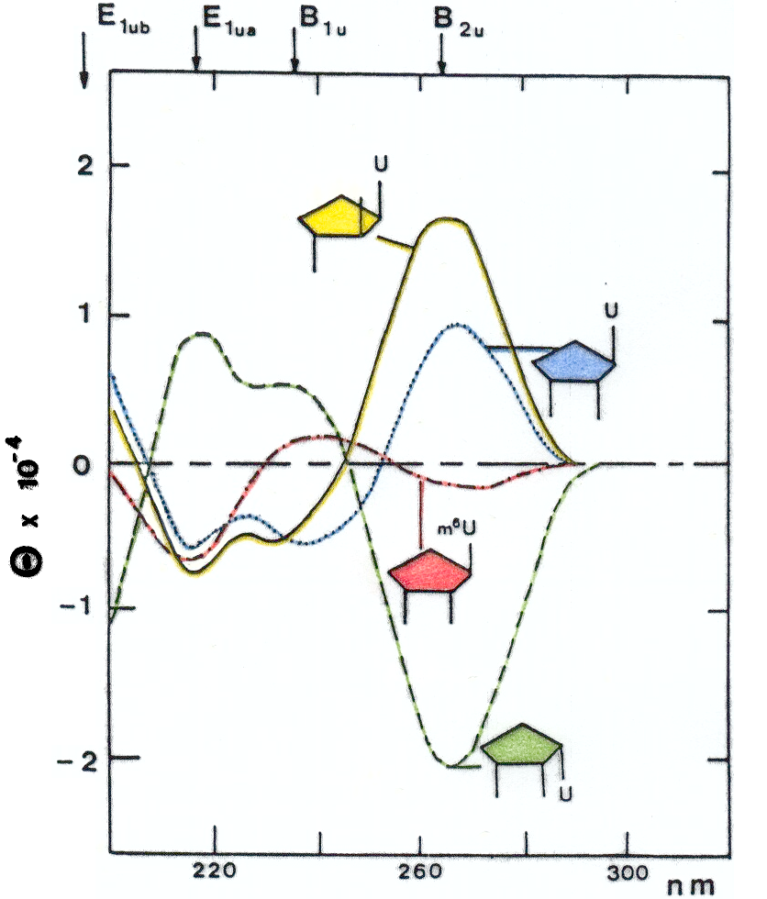

Slide 11
Podmínky vzniku CD DNA
BÁZE
BÁZE
BÁZE
BÁZE
BÁZE
BÁZE
BÁZE
* CUKR
* CUKR
BÁZE
BÁZE
* CUKR
BÁZE
ABSORBCE
* CUKR
* CUKR
+
CD
* CUKR
* CUKR
* CUKR
* CUKR
* CUKR
CHIRALITA

Slide 12
Cirkulární dichroismus a optická aktivita biopolymerů
) optická aktivita – chirální látky (aminokyseliny, cukry) úhel stočení roviny
polarizovaného světla, ORD
) CD – princip, veličiny, elipticita, ΔA, Δε, vztah mezi ORD a CD
) Výhody a nevýhody CD spektroskopie ve srovnání s jinými metodami
studia biopolymarů
Výhody
Citlivost - nízká koncentrace studované látky
snadná rozpustnost
i v extrémních podmínkách
Snadná manipulace - titrace
přechody mezi různými strukturami
celý konformační prostor
Rozlišení mezi kooperativními a nekooperativními změnami
Nevýhody
Pro složité molekly jakými je DNA chybí explicitní vztah mezi spektrem CD a strukturou

Slide 13
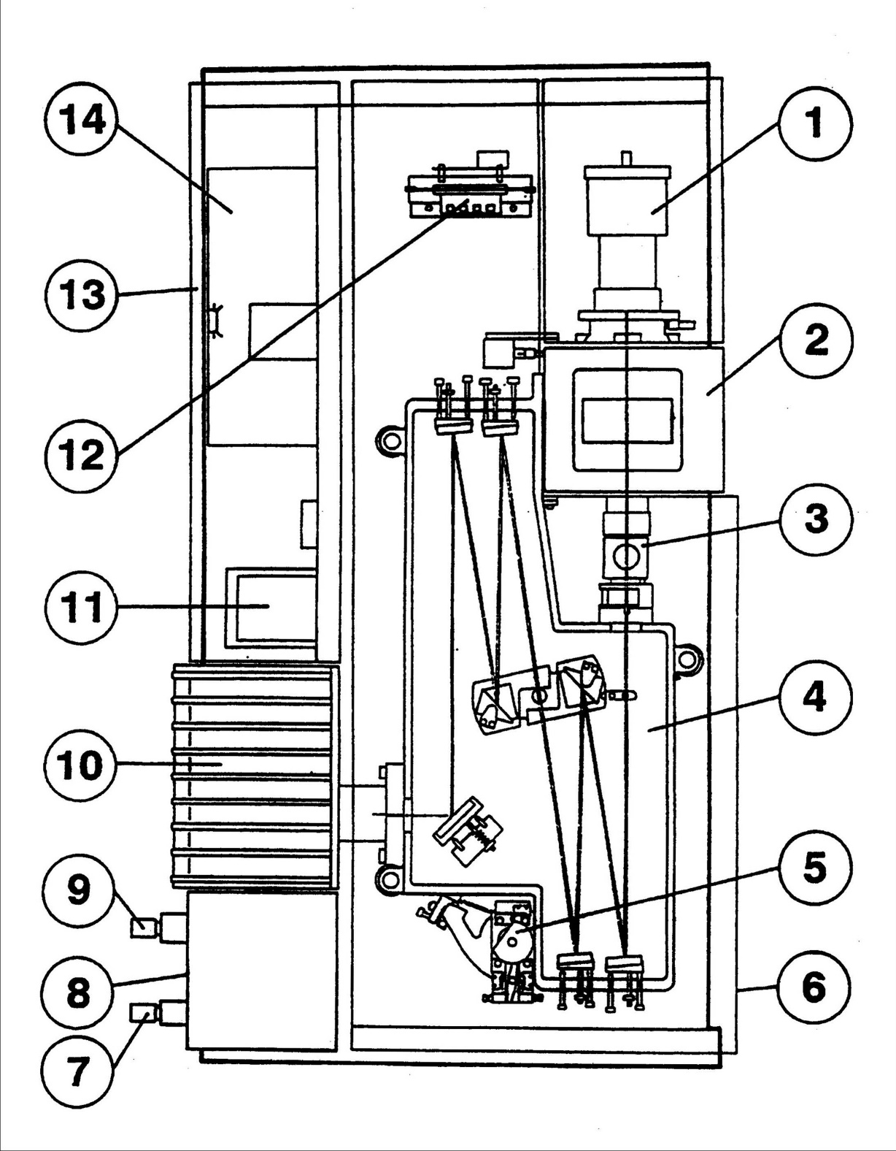

Slide 14
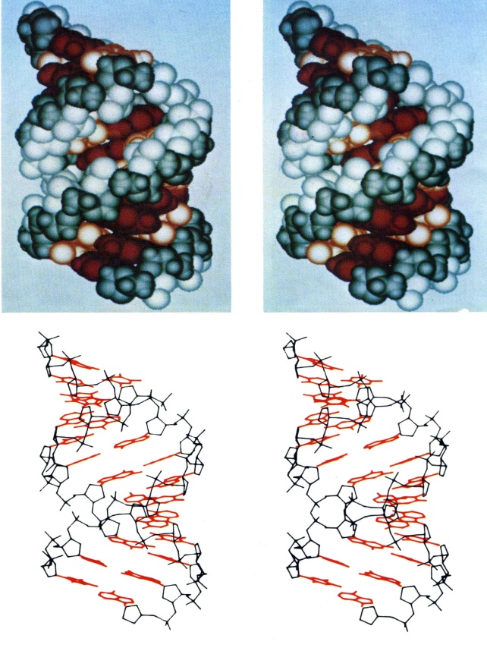
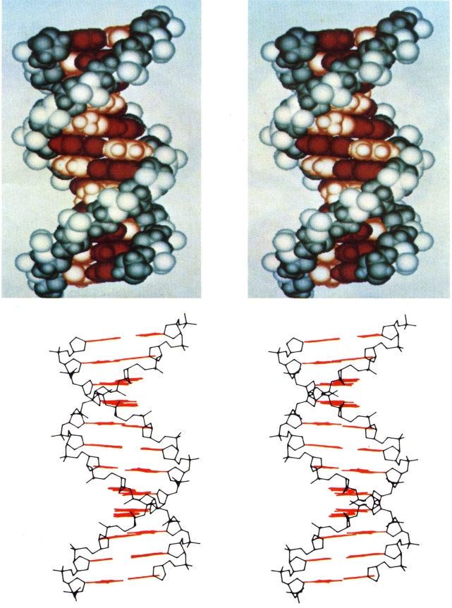
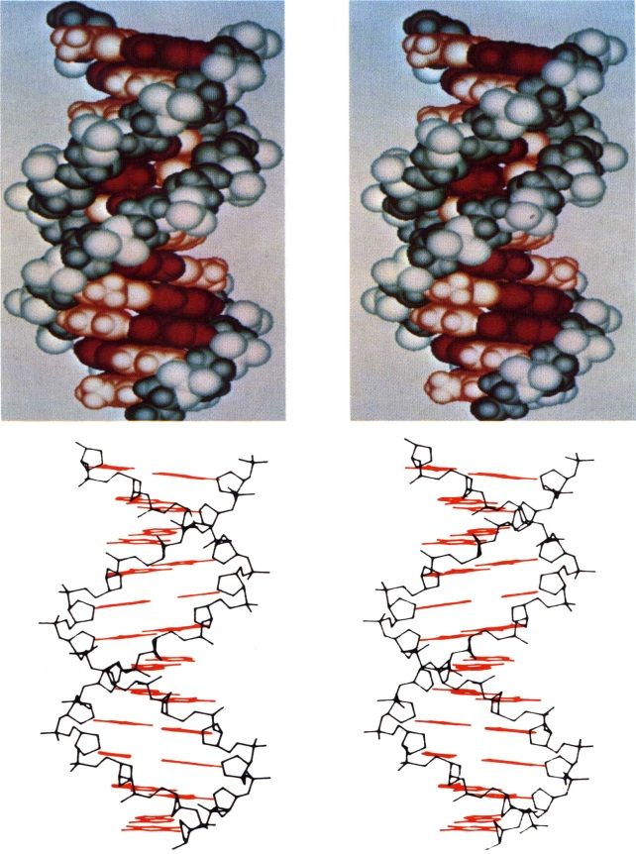
A
B
C,D,E,T

Slide 15
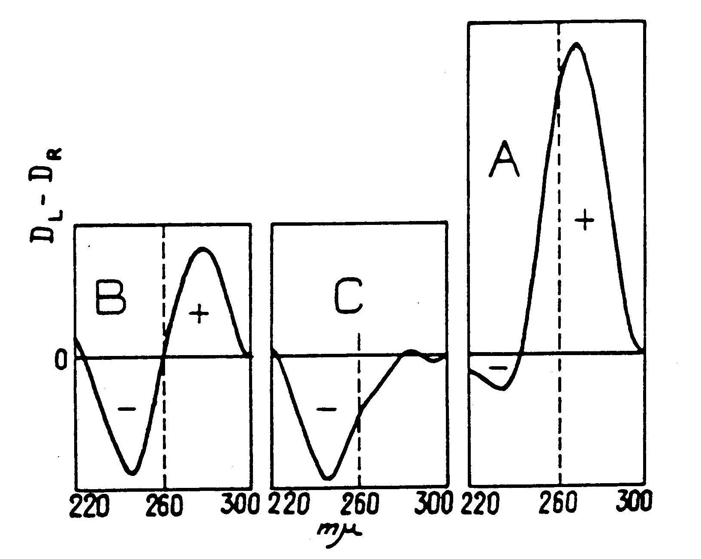
Tunis-Schneider, M.J.B. + Maestre, M.F.

Slide 16
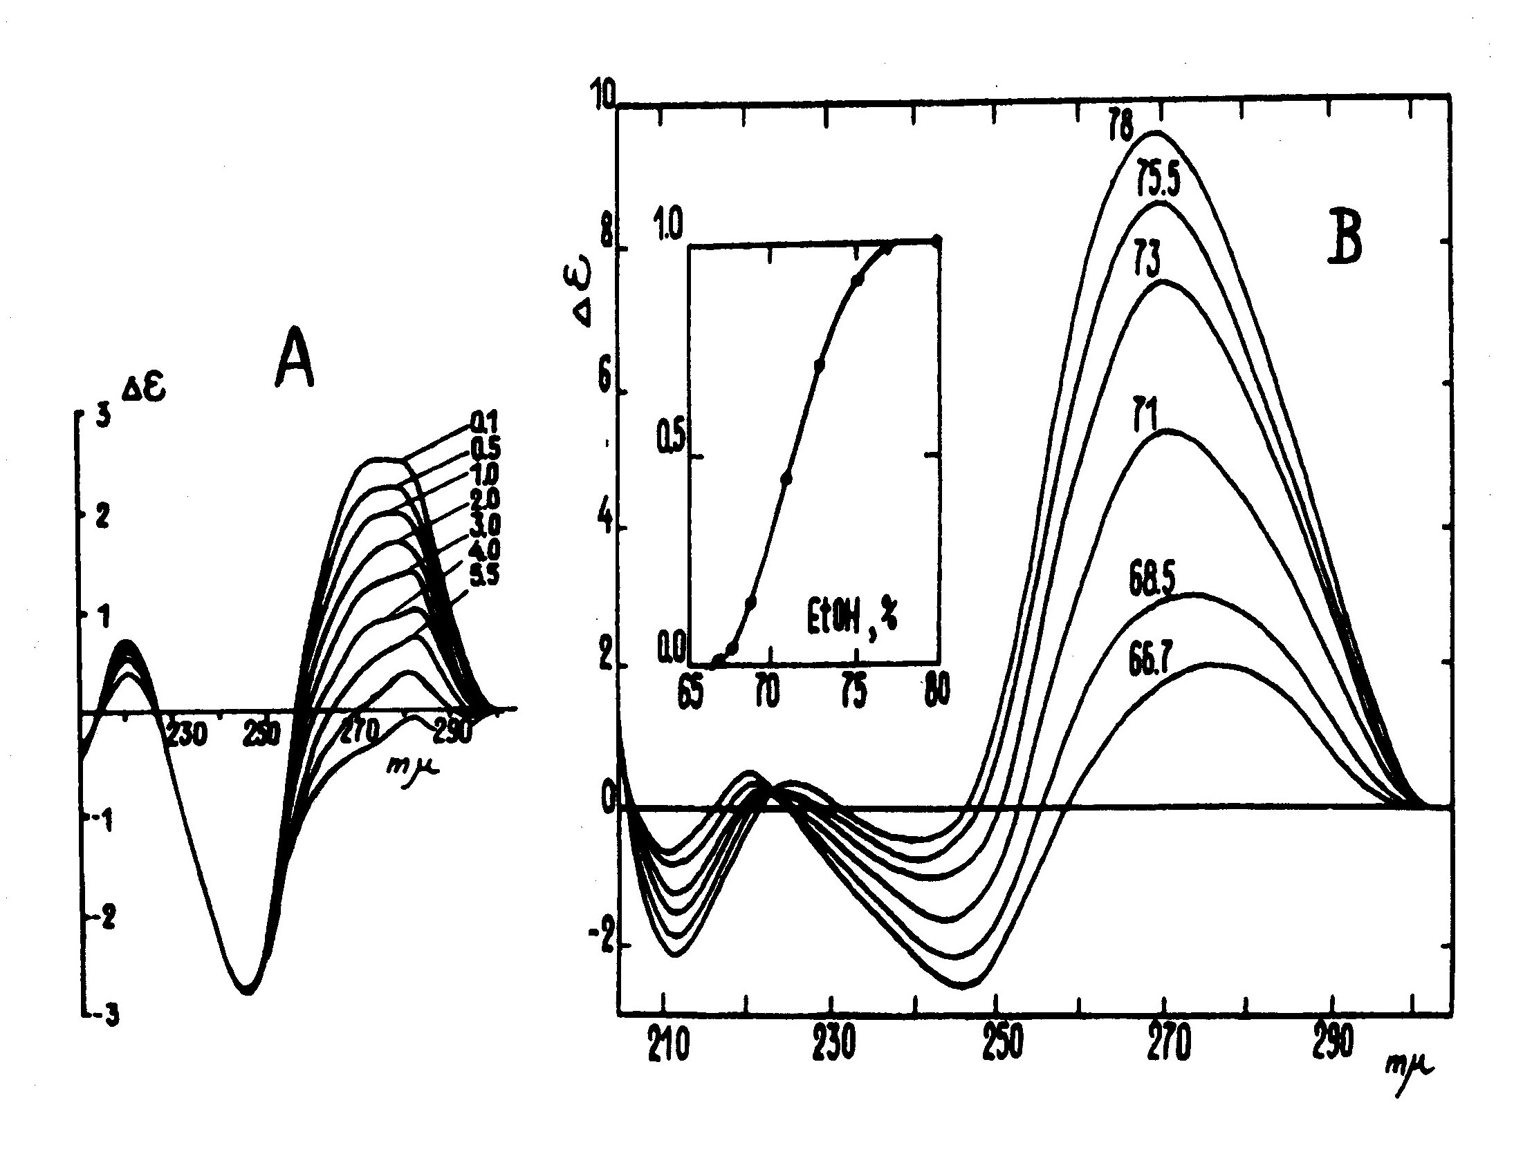

Příklady nekooperativních a kooperativních změn
Nekooperativní změny
v rámci téže struktury
Kooperativní změny mezi diskrétními strukturami
Ivanov, V.I

Slide 17
Tunis-Schneider, M.J.B. + Maestre, M.F.

Slide 18
Příklady nekooperativních a kooperativních změn
Nekooperativní změny
v rámci téže struktury
Kooperativní změny mezi diskrétními strukturami
Ivanov, V.I.

Slide 19
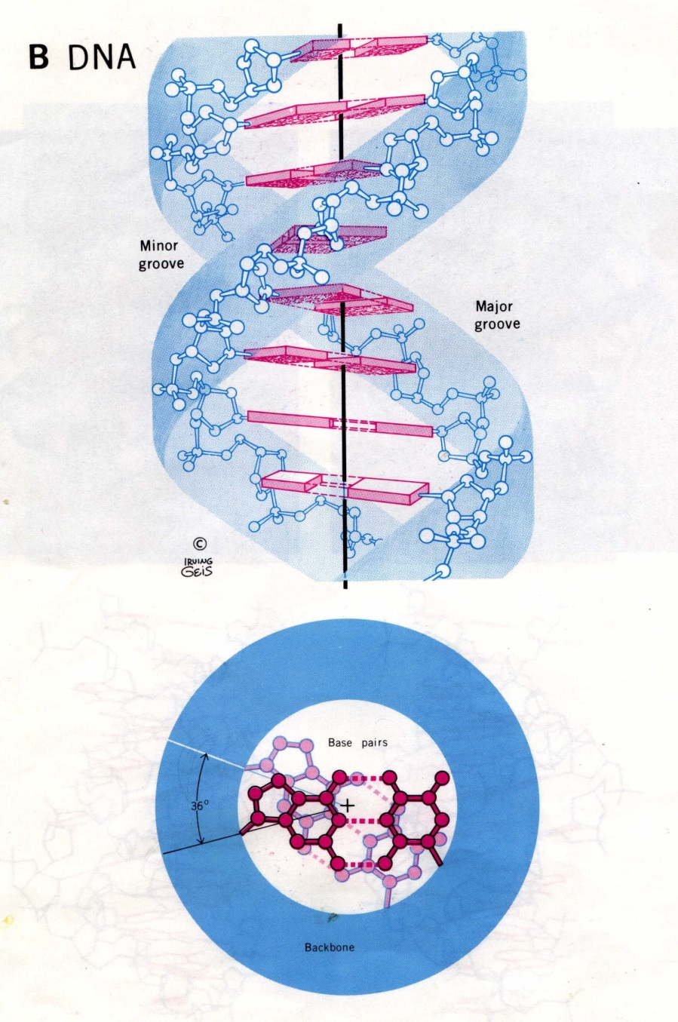
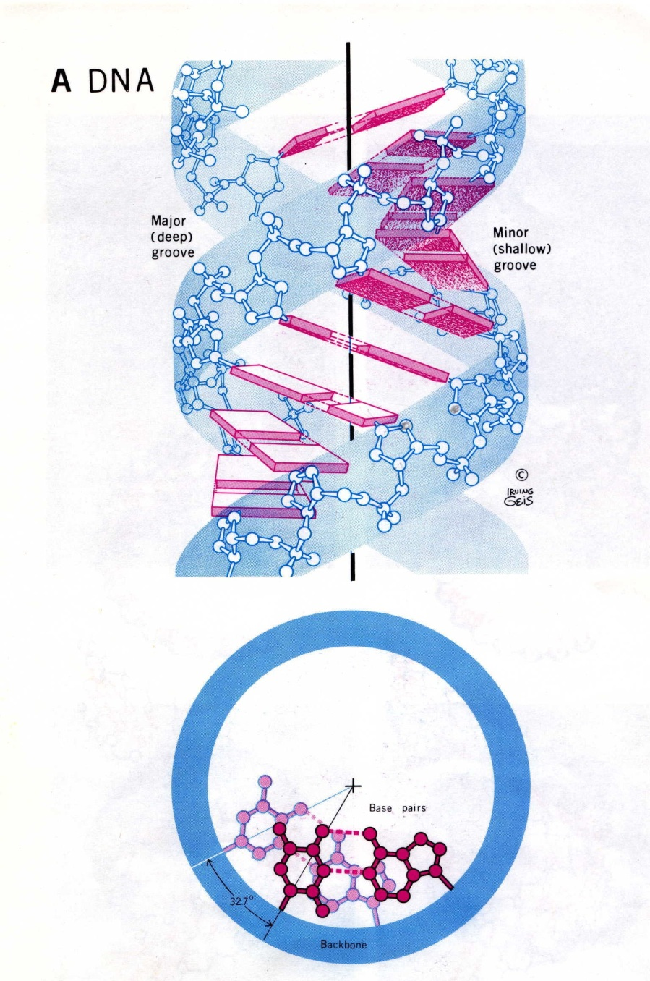

Slide 20
GCGCGCGCGCGCGCGCGCGCGCGCGCGCGCGCGCGCGCGCGC
Δε
R
L
220
300
λ
Pohl, F,. Jovin T.: J.Mol Biol 1972

Slide 21
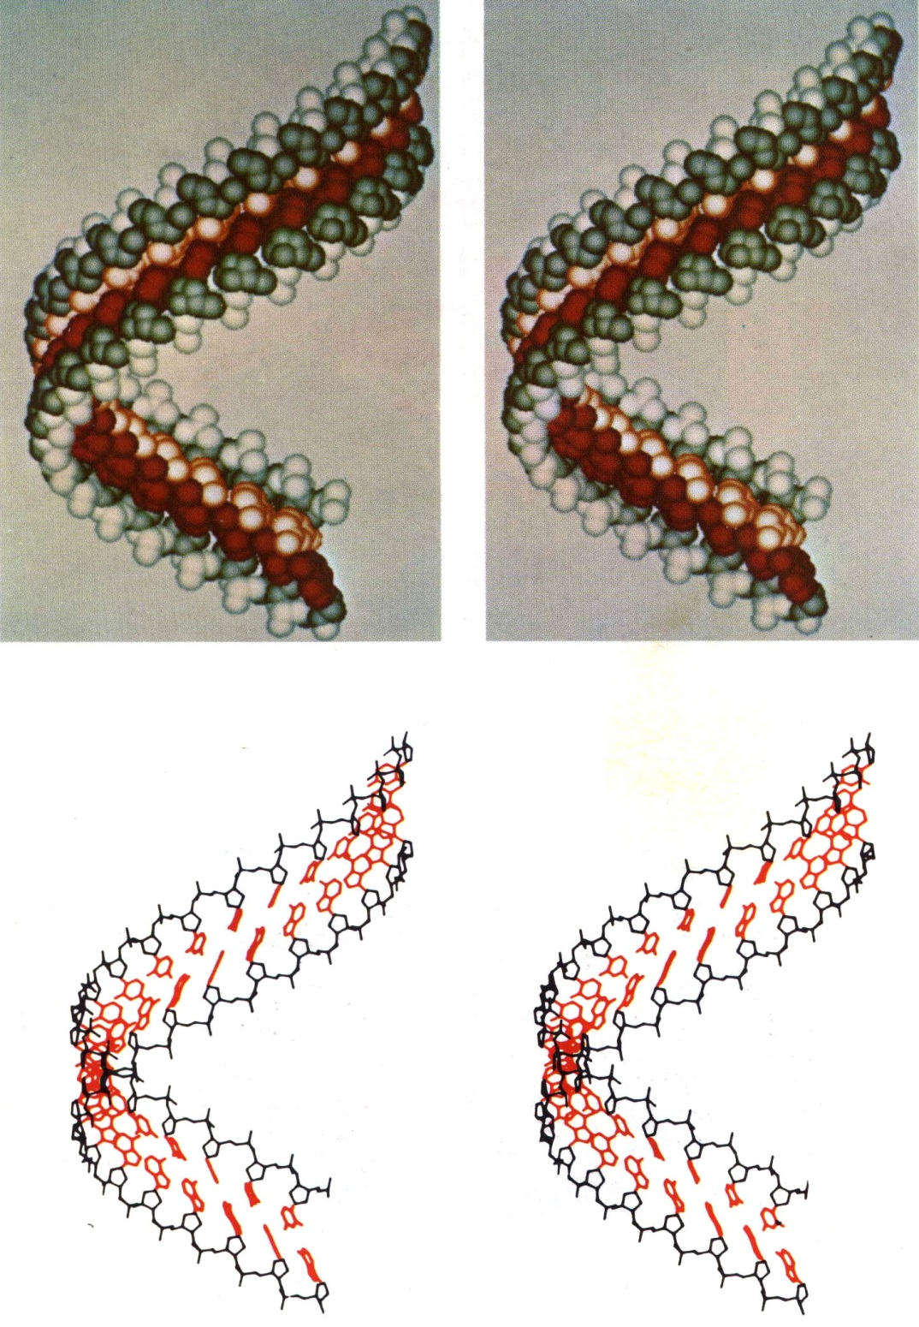
Vilma Olson

Slide 22
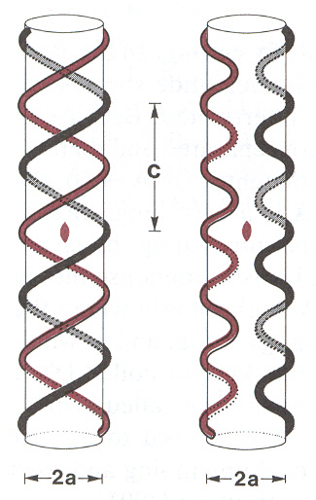
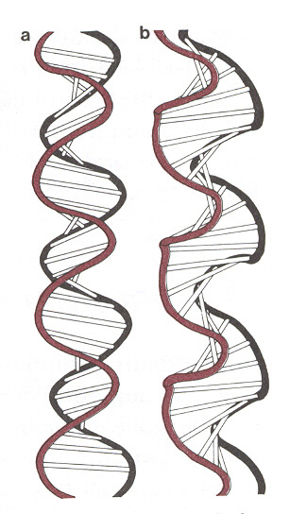
Sasisekharan, V.

Slide 23
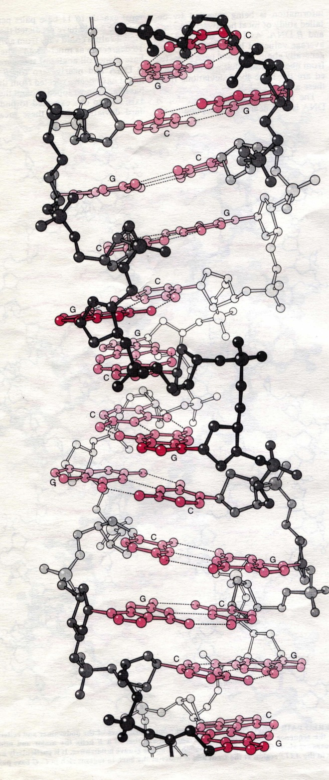
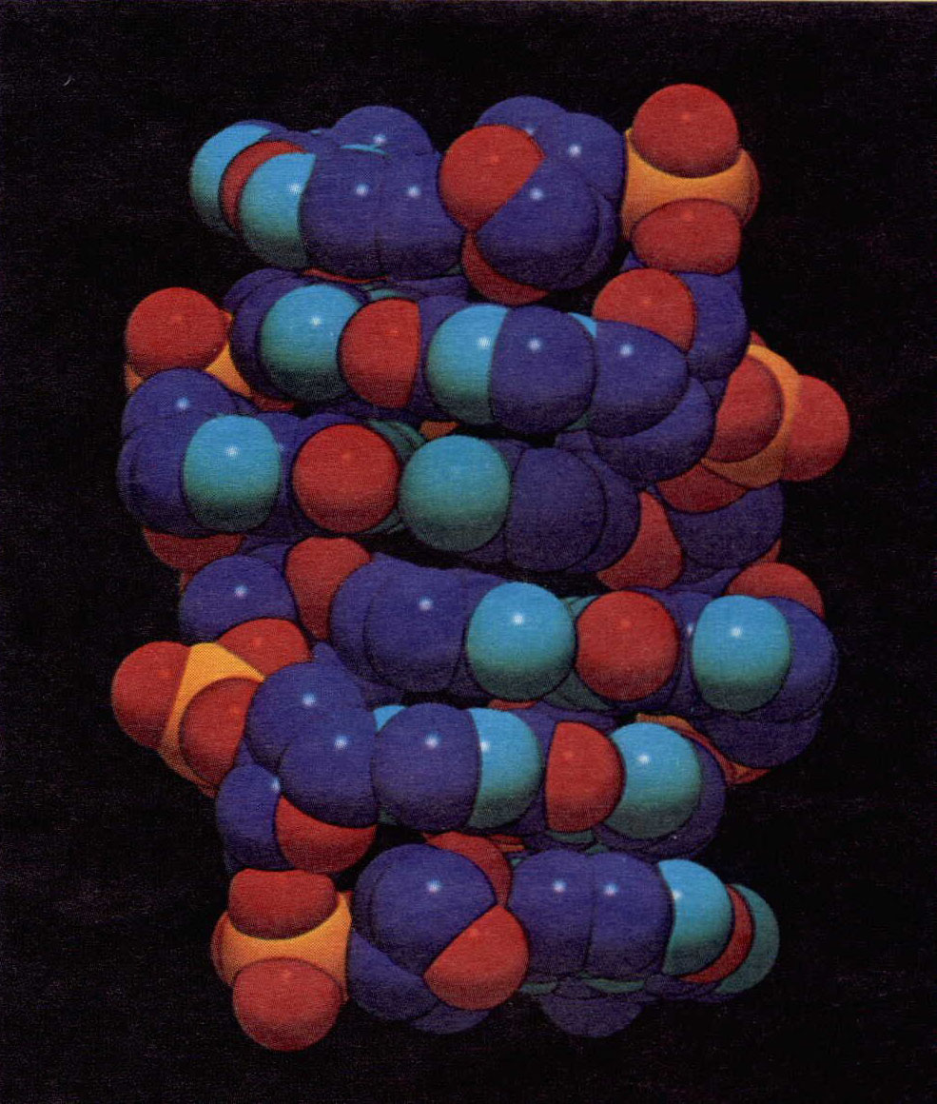
Z
Dickerson, R.

Slide 24
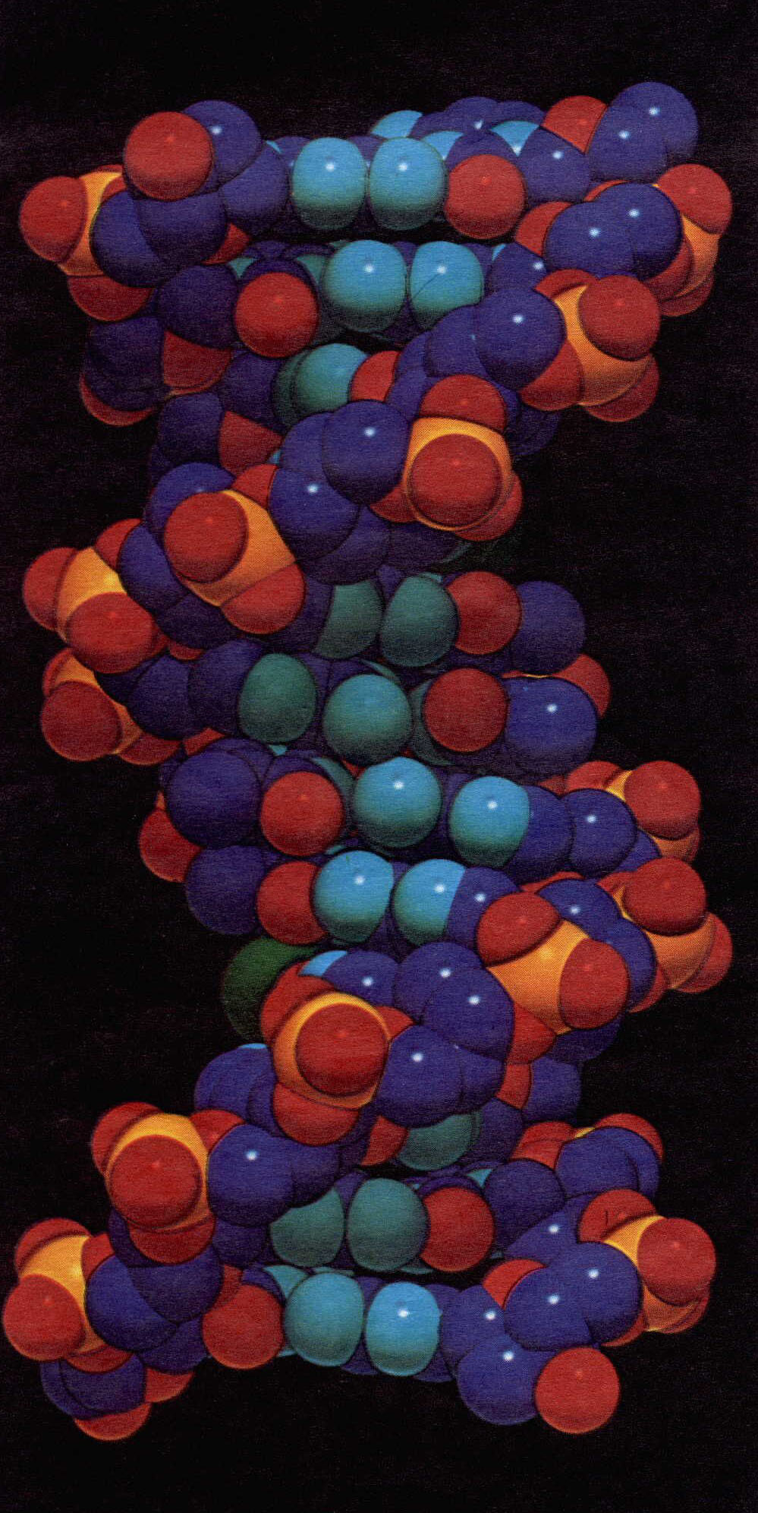
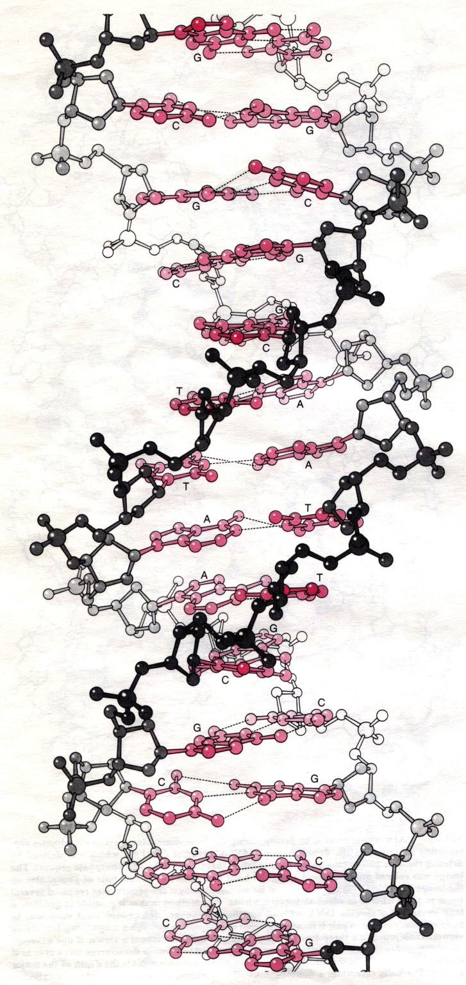
B
Dickerson, R.

Slide 25
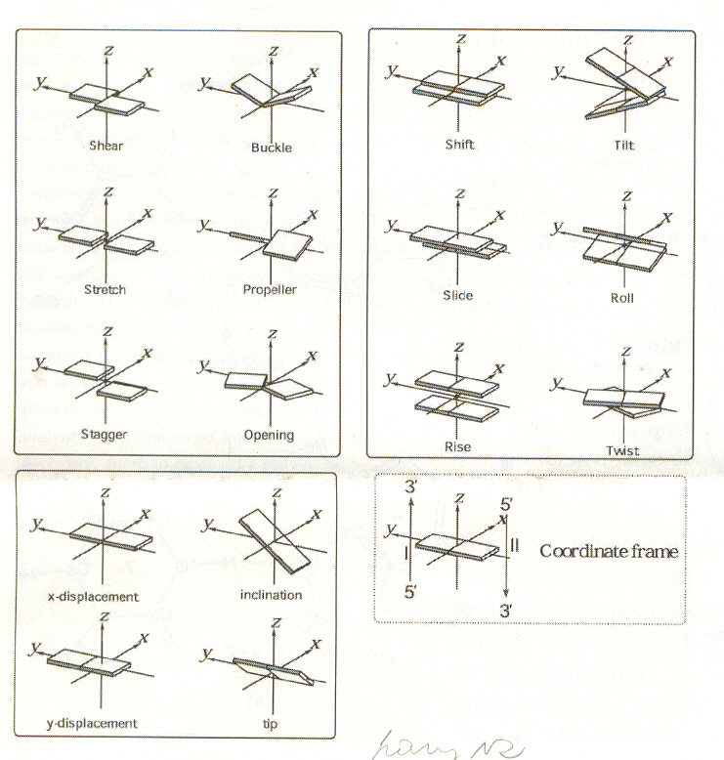

Slide 26
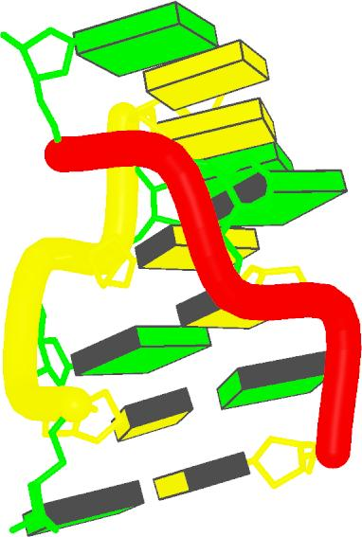
CD spectral changes accompanying B-Z transition of poly(dG-dC)
B-form
Z-form
Δε [M⁻¹cm⁻¹]
wavelength [nm]

Slide 27
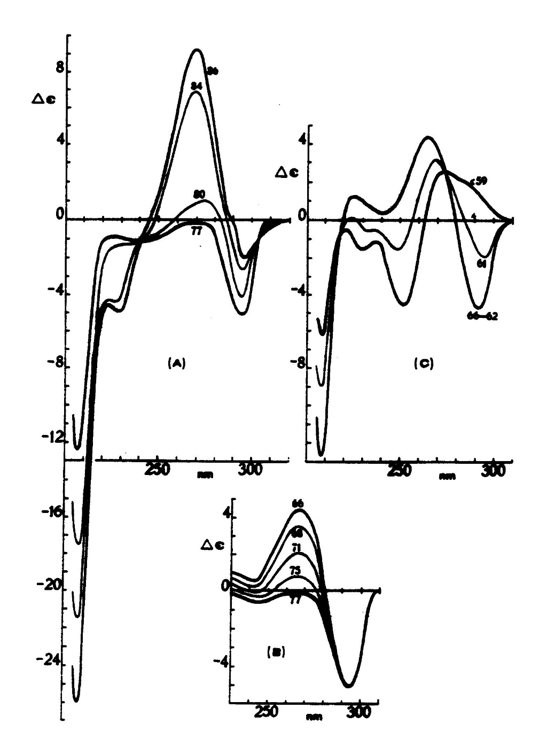
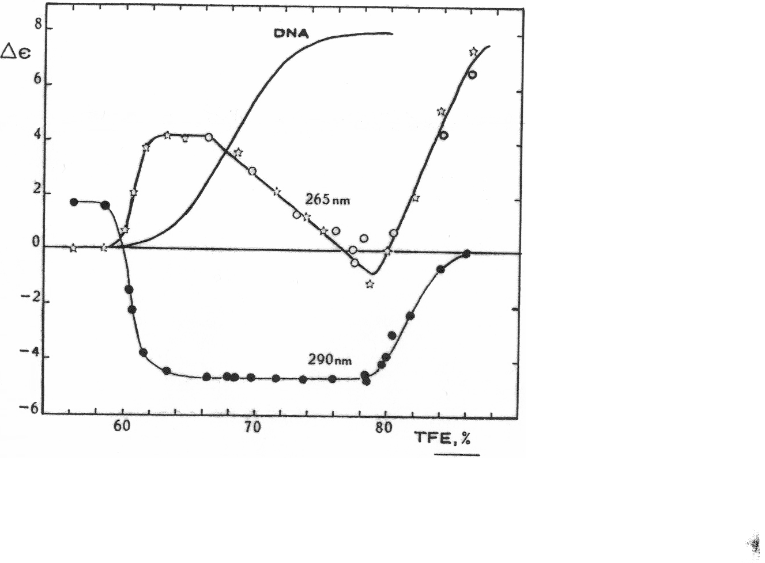
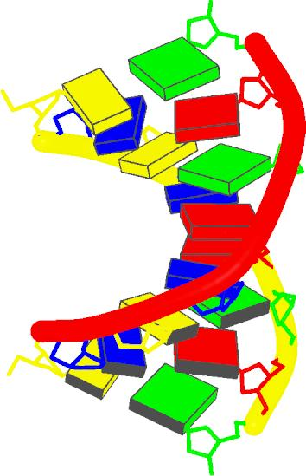
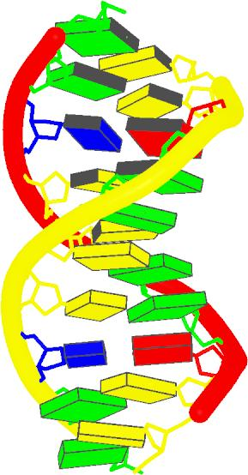

Slide 28
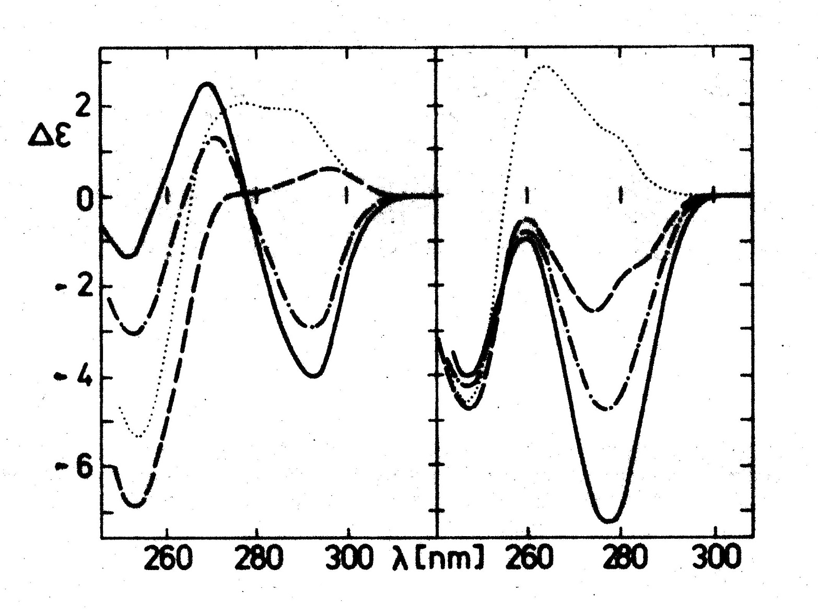
ATATATATATATATATATATATATATATATATATATA
Vorlíčková, M., Sklenář, V., Kypr, J.: J. Mol. Biol. 166 (1983) 85-92

Slide 29
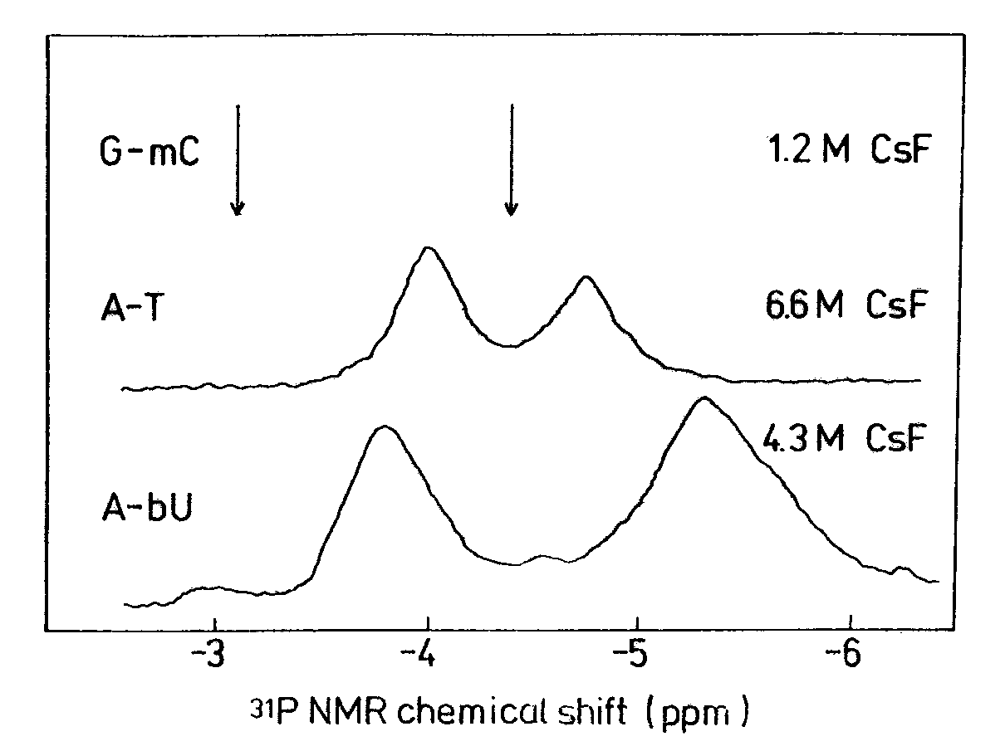
ATATATATATATATATATATATATATATATATATATA
X-DNA
Vorlíčková, M., Sklenář, V., Kypr, J.: J. Mol. Biol. 166 (1983) 85-92

Slide 30
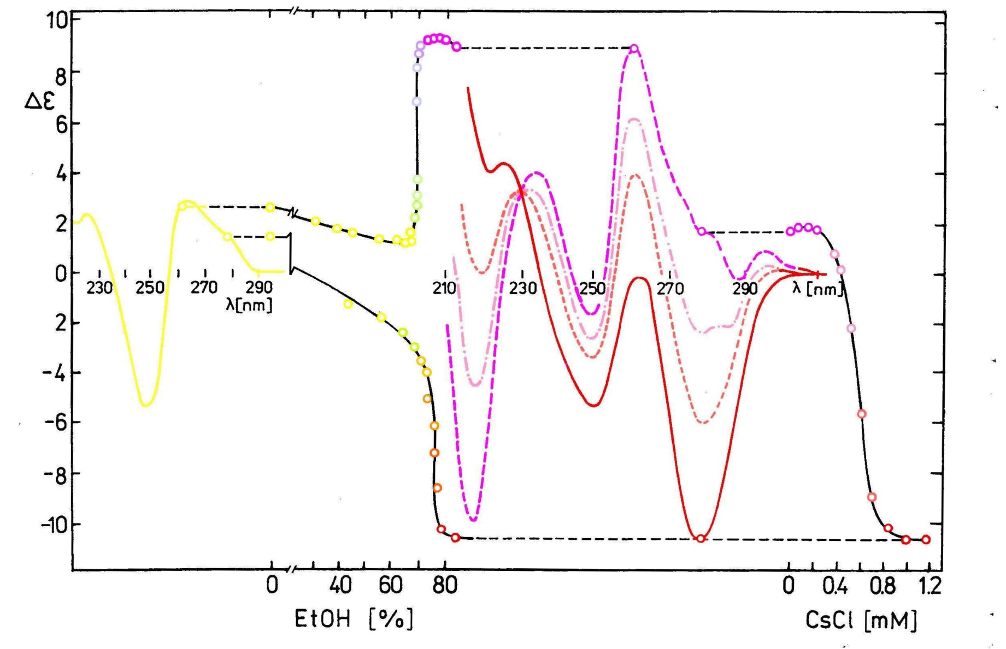
A
B
B-A
A-X
B-X
X

Slide 31
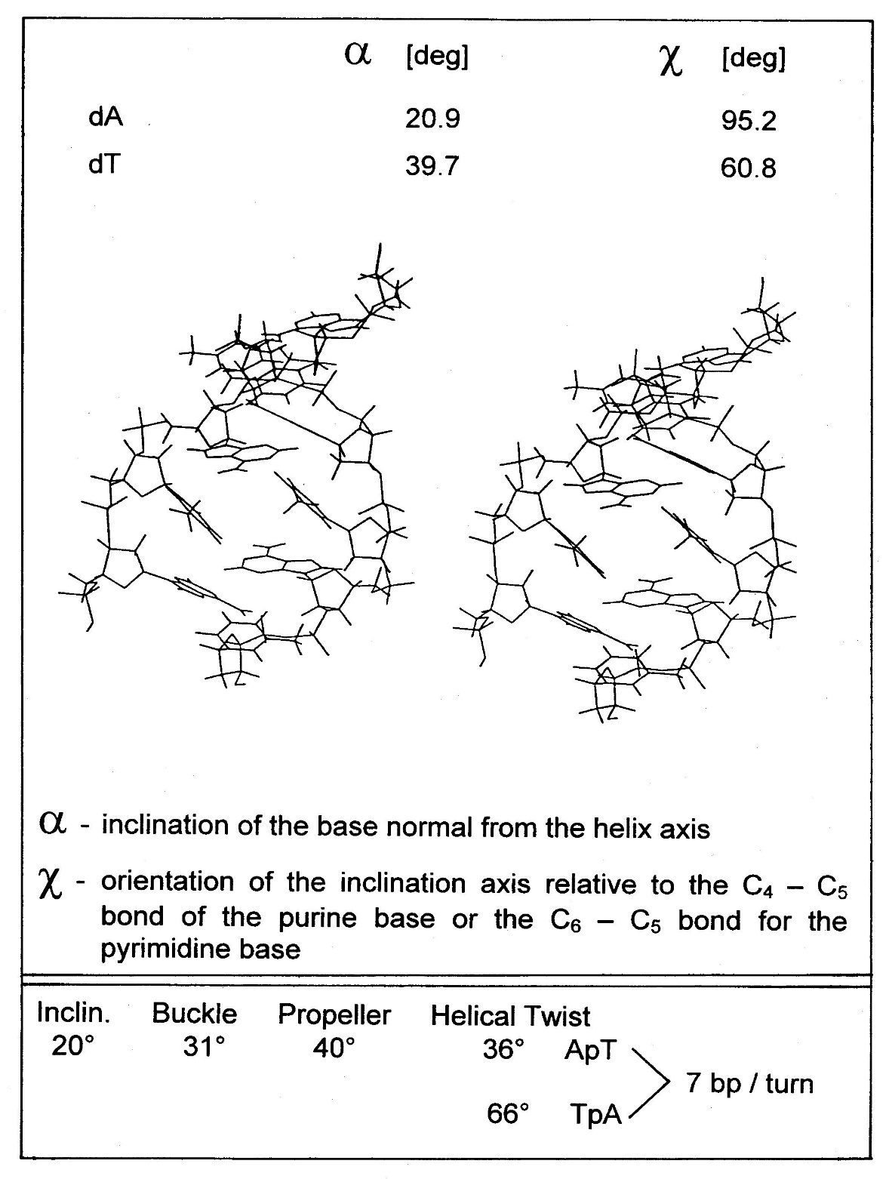
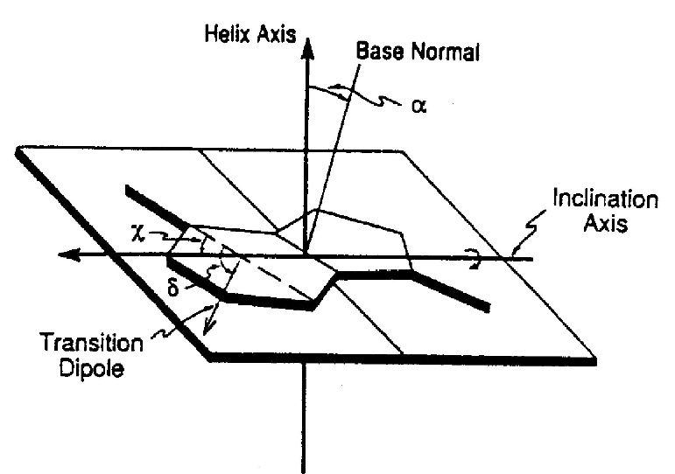
LD = A - A
Lineární dichroismus

Slide 32
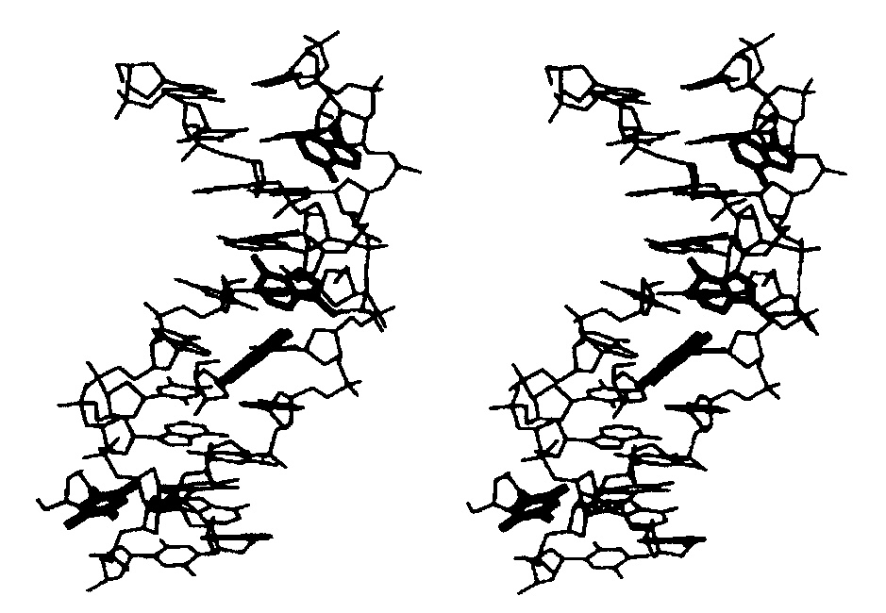
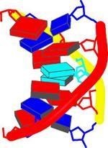
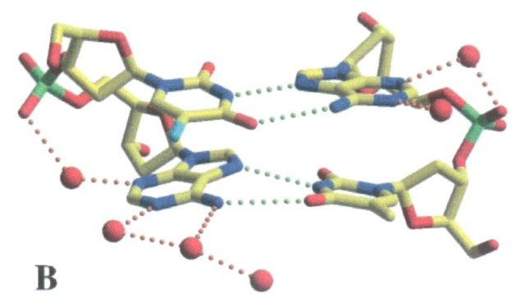
ALTERNATING A-T FRAGMENT WITH HOOGSTEEN BASE PAIRING
Subirana, J.: Proc.Nat.Acad.Sci.USA , 99, pp. 2806, 2002.
Biochemistry , 43, pp. 4092 - 4100, 2004.

Slide 33
Alternating (Pu-Py)_{n}
(Pu)_{n} . (Py)_{n} complexes
poly(dG).poly(dC)
…
G
C
G
C
G
C
…
…
G
G
G
G
G
G
…
B
A
Z
C
G
C
G
C
G
C
C
C
C
C
C
…
A
T
A
T
A
T
…
…
A
A
A
A
A
A
…
B
A
X
Z
T
A
T
A
T
A
poly(dA).poly(dT)
T
T
T
T
T
T
A
…
A
C
A
C
A
C
…
…
A
G
A
G
A
G
…
B
Z
X
T
G
T
G
T
G
T
C
T
C
T
C
poly(dA-dG).poly(dC-dT)

Slide 34
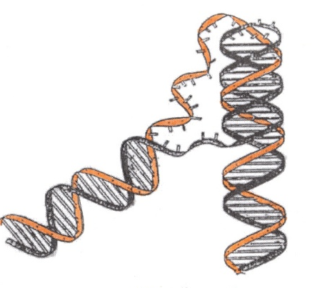
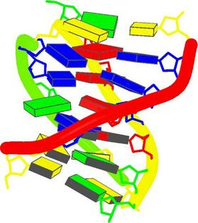
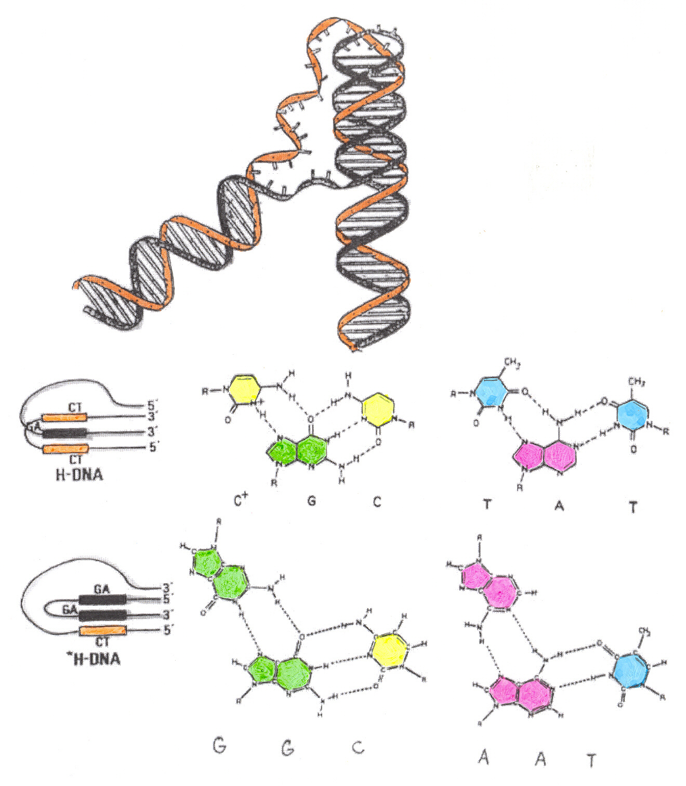
DNA Triplex
Pyrimidine. Purine. Pyrimidine
Radhakrishnan, I., Patel, D.J. (1994)

Slide 35
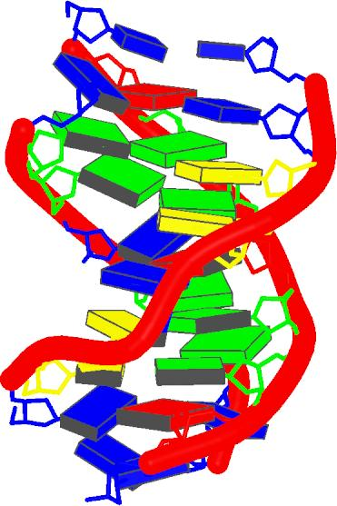
DNA TRIPLEX
T C C T C C T T T T T T A G G A G G A T T T T T T G G T G G T
Radhakrishnan, I., Patel, D.J. (1993)
Pyrimidine. Purine. Purine

Slide 36
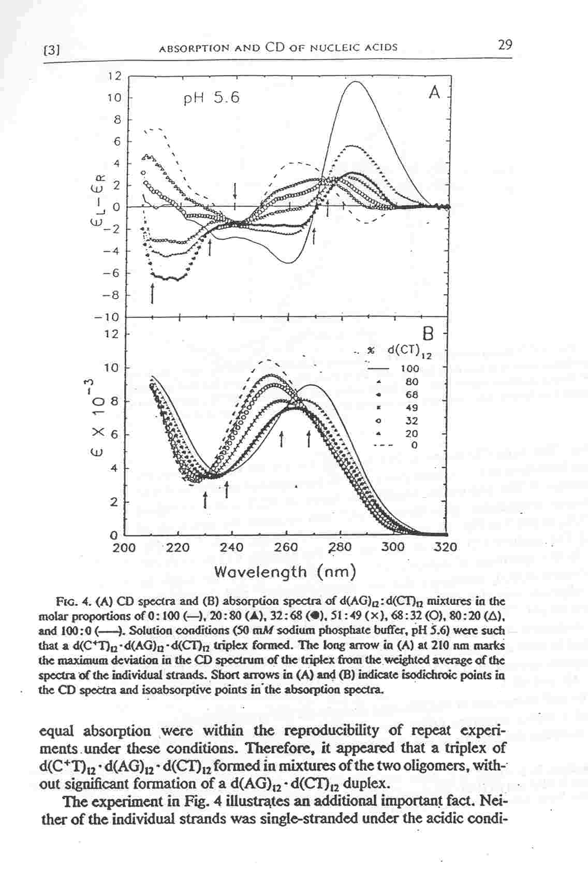
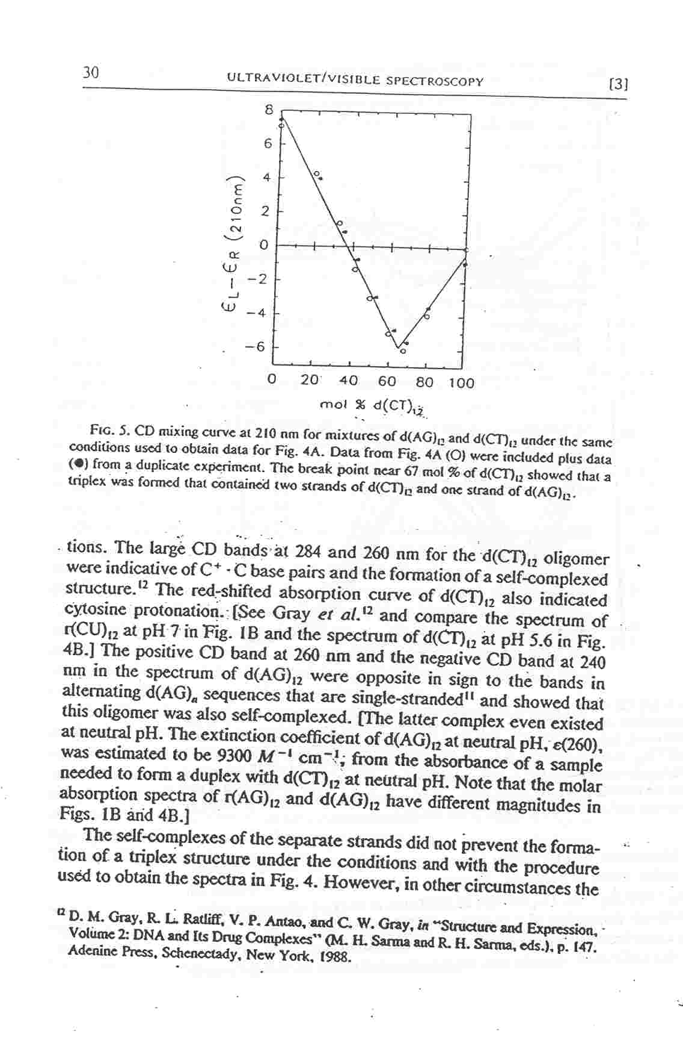
The triplex formation determined by mixing curves
(GA)₁₂
(TC)₁₂
T Gray, D.M., Hung,S-H., Johnson, K.H.:
Methods Enzymol. 246 (1995) 19-34.

Slide 37
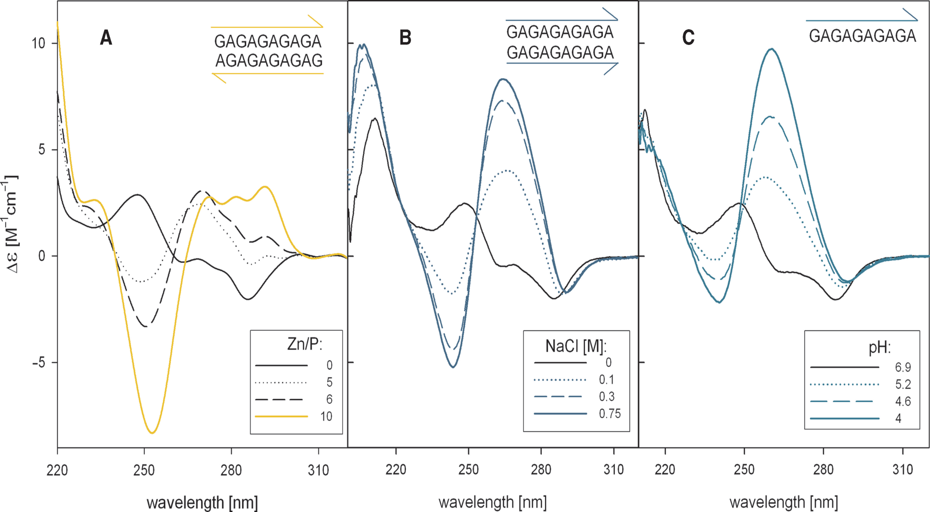
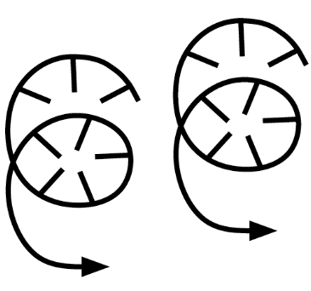
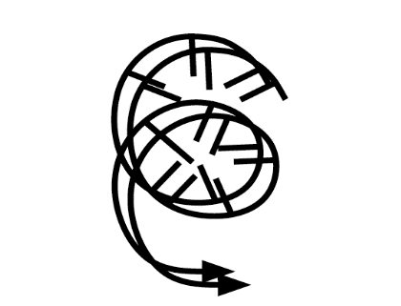
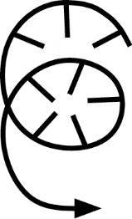

Slide 38
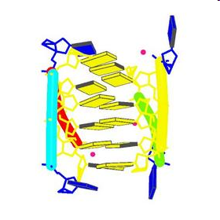

Quadruplexes
frequently occur in promoters of genes and were shown to control their expression.
Kang, C.H. et al.(1994)

Slide 39



i - tetraplex
Leroy, J.L., Gueron, M.,1995
Two parallel-bonded duplexes are intercalated in the antiparallel fashion

Slide 40



CD spectra reflecting formation of a parallel and antiparallel
guanine quadruplex
RNA
DNA
DNA

Slide 41



Fragment Pu-27 promotoru c-myc:
TGGGGAGGGTGGGGAGGGTGGGGAAGG
Pan, A.T. et al.:
J.Am.Chem.Soc.126(2004)8710
WAVELENGTH [nm]

Slide 42



d(TAGGGTTAGGGT) 12
Parkinson, G.N., Lee, M.P.H, Neidle, S.
Nature 417 (2002) 876-880.
d[AGGG(TTAGGG)3] 22

Slide 43


Human telomeric DNA forms quadruplex
Xu, Y.: Chem. Soc. Rev. (2011)
Telomeric DNA is associated with aging
The telomere quadruplex became a target for developing anticancer drugs

Slide 44



Vorlíčková, M.: Nucleic Acids Res. 33 (2005) 5851-5860..
G3(TTAG3)_{n} in 150 mM K⁺
1mM Na phsophate
3+1
wavelength [nm]
Number of
G3 blocks
3 4 5 6 7 8 9 10 12 14 16 17
2

Slide 45




3 + 1
3 + 1
K⁺
syn
AG₃(TTAG₃)₃ TAG₃(TTAG₃)₃ AAAG₃(TTAG₃)₃AA
anti
TAG₃(TTAG₃)₃TT
Luu, K.N., Phan, A.T., Kuryavyi, V., Lacroix, L., Patel, D.J. (2006) J.Am.Chem.Soc., 128, 9963-9970.
Ambrus, A., Chen, D., Dai, J., Bialis, T., Jones, R.A., Yang, D. (2006) Nucleic Acids Res. 34, 2723–2735.
Phan, A. T., Luu, K.N., Patel, D.J. (2006) Nucleic Acids Res., 34, 5715-5719.

Slide 46






How does the structure of the long telomere DNA look like?
Long telomere molecules have a beads on a string- like arrangement
Xu, et al.
Angev. Chemie (2009)
Nucleic Acids Res. 33 (2005) 5851-5860
Vorlíčková, M. et al.: Nucleic Acids Res. 33 (2005) 5851-5860.

Slide 47






3 + 1
3 + 1
BASKET
two tetrads
CHAIR
AG₃(TTAG₃)₃ TAG₃(TTAG₃)₃
AAAG₃(TTAG₃)₃AA
TAG₃(TTAG₃)₃TT
G₃(TTAG₃) ₃T
Lim, et al.: J.Am.Chem.Soc. 131 (2009) 4301–4309.
AG₃(TTAG₃)₃
Luu, et al.: J.Am.Chem.Soc., 128 (2006) 9963-9970.
Ambrus, et al.: Nucleic Acids Res. 34 (2006) 2723–2735.
Phan, at al.: Nucleic Acids Res. 34 (2006) 5715-5719.
He et al.:Nucleic Acids Res. 32 (2004) 5359-5367.
Matsugami, et al.:. Nucleic acids symp. series, 50 (2006) 45-46.
Xu et al.: Bioorg.& Medicinal Chem.
14 (2006)5584 – 5591.
K⁺
0.2-5 mM strand concentration in NMR
3-50 μM strand concentration in CD
syn
anti
Balagurumoorthy, Brahmachari: J. Biol. Chem. 269 (1994) 21858-21869.
Redon et al.: Nucleic Acids Res. 31 (2003) 1605-1613.
G₃(TTAG₃)₃
AG₃(TTAG₃)₃
TTAG₃(TTAG₃)₃
Parkinson, Lee, Neidle:
Nature 417 (2002) 876-880.
AG₃(TTAG₃
PARALLEL
BASKET
Different quadruplex structures of human telomere DNA sequence were observed by various methods

Slide 48






In nucleosides:
200 mM
120 mM
55 mM
16 mM
0.8 mM
( 0.1 mM)
The arrangement of the human telomere quadruplex is polymorphic and
depends on DNA concentration.
The particular structures may perform distinct functions.
G₃(TTAG₃)₁₆
Renčiuk et al.: Nucleic Acids Research 37 (2009) 6625-6634

Slide 49
CHIROPTICKÉ METODY
Optická rotační disperze-ORD
Závislost úhlu stočení roviny polarizace lineárně polarizovaného světla průchodem opticky aktivní látkou na vlnové délce procházejícího záření. (180-800 nm)
Cirkulární dichroismus-CD
Závislost rozdílu absorpce pro vlevo a vpravo kruhově polarizované světlo na vlnové délce absorbovaného záření v oblasti energií elektronových přechodů. (180-1000 nm)
Infračervený cirkulární dichroismus-IRCD (VCD)
Závislost rozdílu absorpce pro vlevo a vpravo kruhově polarizované světlo na vlnové délce absorbovaného záření v oblasti energií vibračních přechodů. (1-5 um)
Fluorescenčně detegovaný cirkulární dichroismus-FDCD
Závislost rozdílu intenzity fluorescence, excitované vlevo a vpravo kruhově polarizovaným světlem na vlnové délce excitačního záření. (~ 200 nm až vlnová délka emise)
Cirkulárně polarizovaná luminiscence (emise)-CPL (CPE)
Spektrální průběh rozdílu intenzit (spontánní) emise vlevo a vpravo cirkulárně polarizovaného světla. (Interval vlnových délek emise chromoforu)
Cirkulární diferenciální Ramanův rozptyl-Raman CID
Spektrální průběh rozdílů intenzit Ramanova rozptylu vlevo a vpravo kruhově polarizovaného dopadajícího záření. (Interval vlnových délek Ramanova jevu)

Slide 50
Kejnovska, I., Renciuk, D., Vorlickova, M.: Nucleic Acids Res. 37 (2009) 1713-1725.

Slide 51

Laboratory of the CD spectroscopy of Nucleic Acids
Jaroslav Kypr
Iva Kejnovská
Jana Chládková
Petr Fojtík
Daniel Renčiuk
Klára Bednářová
Martin Tomaško
Petra Školáková
Helena Kašparová
Zuzana Dvořáková

